Slide 1
PLANEJAMENTO ESTRATÉGICO DE TI
Aula: 03
Prof.: Fabrício Varajão

Slide 2
Conteúdo
Portfólio de TI;
Unidade ou Departamento de TI.

Slide 3
Questões que estão por vir
Como alcançar esses objetivos?
Como garantir que esses objetivos serão cumpridos?
Como acompanhar o andamento da execução dos projetos para atingir os objetivos?

Slide 4
Resposta
As questões apresentadas estão relacionadas a Gestão de Projetos e Portfólio, também conhecida como PPM (Project and Portfólio Manager).

Slide 5
Portfólio de T.I.
Pode ser composto de projetos e serviços, este será o principal instrumento de alinhamento da estratégia com o dia-a-dia da área de TI.

Slide 6
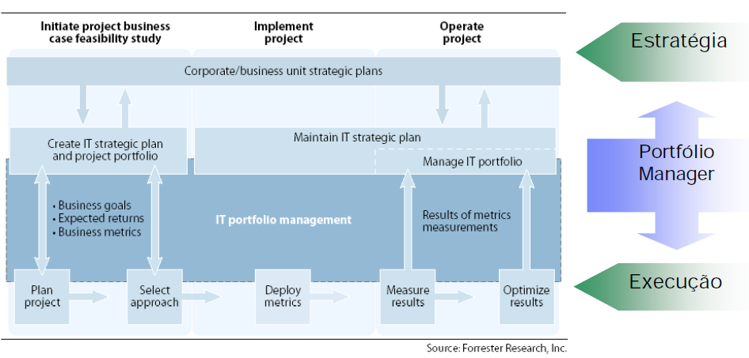
Portfólio de T.I.

Slide 7
Portfólio de T.I.
Segundo a proposta de Benson, Bugnitz & Walton (2004), pode ser representado através de:
aplicações (desenvolvimento e aquisição de aplicações)
infraestrutura (projetos de desenvolvimento de infraestrutura)
serviços (projetos de desenvolvimento de serviços)
gestão (projetos de implantação de processos, ferramentas etc.)

Slide 8
Portfólio de T.I.
Na perspectiva de negócio, as aplicações podem ser classificadas em estratégica, fábrica, obrigatório e nova estratégia (novo produto/negócio).

Slide 9
Buscamos responder
T.I. está trabalhando nos projetos certos?

Slide 10
Consequência de não possuir Portfólio
Resistência em cancelar projetos
Projetos duplicados
Projetos sem prioridade alocando recursos escassos
Projetos ganhando prioridade por razões políticas
Prioridades de TI relacionada à prioridade de pessoas e não do negócio
Novos projetos adicionados sem foco e objetivos claros
Seleção de projetos com base na emoção, trazendo como resultado novos produtos que não estão alinhados com a estratégia

Slide 11
Estratégia
A palavra “estratégia” está relacionada com “escolha”, ou seja, quando a empresa faz escolhas?

Slide 12
Resposta
Escolhas ocorrem em vários níveis, e em alguns deles, diariamente.

Slide 13
Escolhas
Novas escolhas podem alterar objetivos estratégicos.
Frequentemente acomodam prioridades para melhor atingir esses objetivos.
Despriorizando e priorizando projetos de TI associados aos caminhos traçados para atingir os objetivos.

Slide 14
Rational Portfólio Manager
Ferramenta baseada no PMBOK que possibilita a gerência dinâmica do portfólio através de mapas de investimento, relatórios, consultas OLAPs e simulação de cenários.
Apresenta funcionalidades para gestão de escopo, trabalho, custos, reporte de horas trabalhadas e recursos.

Slide 15
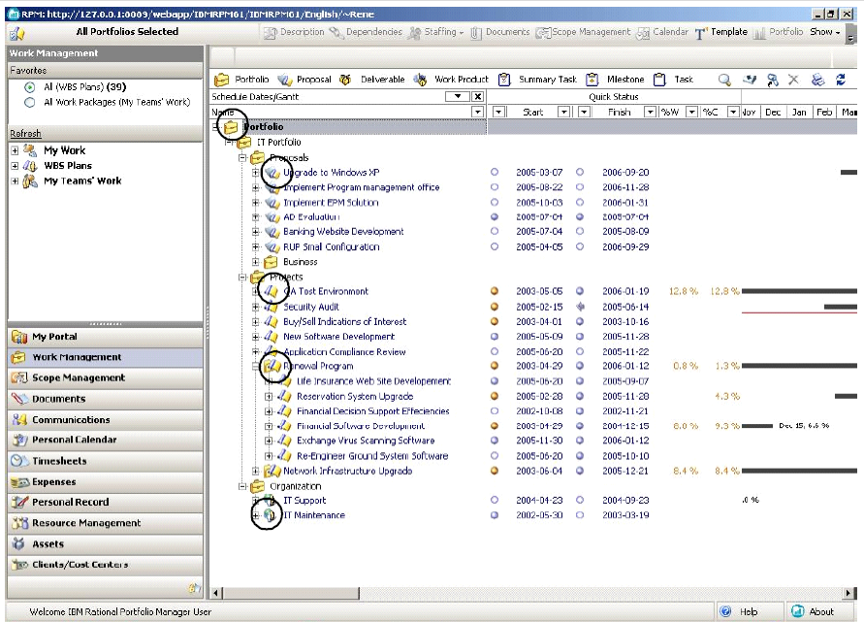

Slide 16
Unidade ou Departamento de TI
A TI nas organizações pode ser:
Não integrada ao negócio;
Integrada ao negócio.

Slide 17
Unidade ou Departamento de TI
Não integrada ao negócio:
Pouca contribuição e valor;
Operacional;
Suporte;
Visto como custo.

Slide 18
Unidade ou Departamento de TI
Integrada ao negócio:
Fator crítico para o sucesso;
Parceiro estratégico;
Visto como investimento;
Mudança total de paradigma e visão da gestão.

Slide 19
Unidade ou Departamento de TI
Estrutura organizacional bem definida;
Responsabilidades claras;
Documentação e divulgação de processos;
Políticas de pessoal adequadas:
seleção, funções, treinamento, avaliação de desempenho
Necessária para o bom gerenciamento de recursos.

Slide 20
Processos
As organizações buscam gerenciar seus processos internos e a comunicação com os processos externos;
Visam identificar as interfaces entre processos, responsabilidades das áreas, das pessoas e o desempenho. (indicadores e metas).
“Se você não pode medir, você não pode gerenciar” (Peter Drucker)

Slide 21
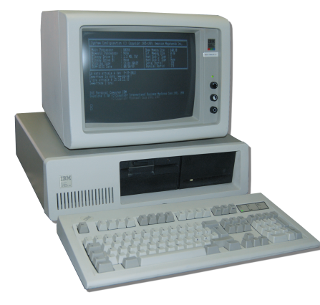
Processos
Com o aumento do peso de importância dentro da organização, a TI passou a ter vários desafios:
Adaptar-se às mudanças de negócio;
Continuidade dos serviços de TI;
Segurança da informação;
Reduzir custos internos;
Justificar o ROI.

Slide 22
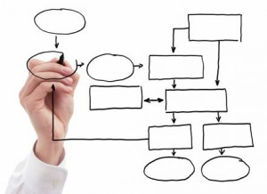
Processos
Sempre é possível melhorar:
Sistemas de qualidade;
Melhoria contínua de processos;
Programas de qualidade total em vários níveis organizacionais;
Metodologias; e
Boas práticas.

Slide 23
Responda
O que é portfólio em TI?
Que consequências podem surgir ao não se possuir um portfólio?
Como pode ser construído e apresentado? (lembre-se que a TI pode ser um departamento ou um provedor de serviços)
Por que é importante entender os processos da empresa? Qual a ligação com o portfólio da TI?

Slide 24
Referências
VARAJÃO, F. F.. Planejamento Estratégico de TI. FIC – Faculdades Integradas Campograndenses. Rio de Janeiro, 2017. (Apostila)

